Slide 1
Муниципальное общеобразовательное учреждение
«Стриганская основная общеобразовательная школа»
Отчет о работе
экспедиционного отряда
«РАДУГА ДОБРА»
Гильзитдинова А.Н.,
педагог-организатор

Slide 2
Акция «Чистый родник» (чистка родника «Лесная тайна»)
Нашим дружным волонтерским отрядом "Радуга добра"", стало традицией проводить акцию «Живи, родник». Мы отправились на родник "Лесная тайна", который находится между д.Першина и с.Горки. Мальчишки скосили траву, девчонки собрали сухие ветки, очистили от листвы, собрали мусор. Впереди у нас еще много подобных экологических акций и мы надеемся, что сделаем свой край более чистым и красивым!!!

Slide 3
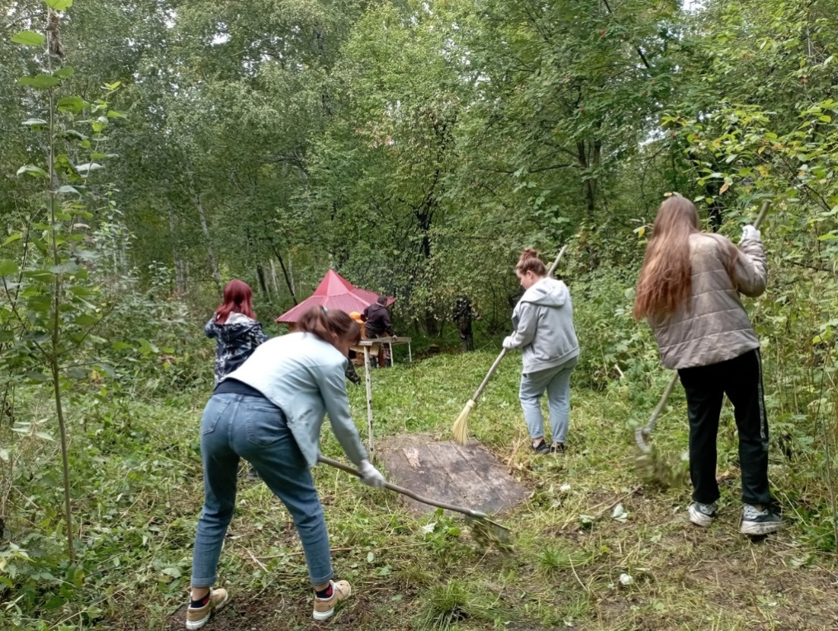
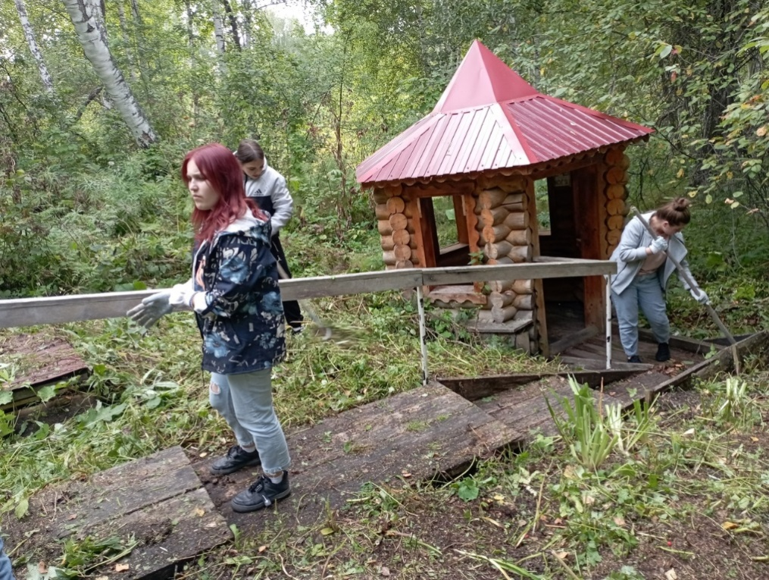
Родник
«Лесная тайна»

Slide 4
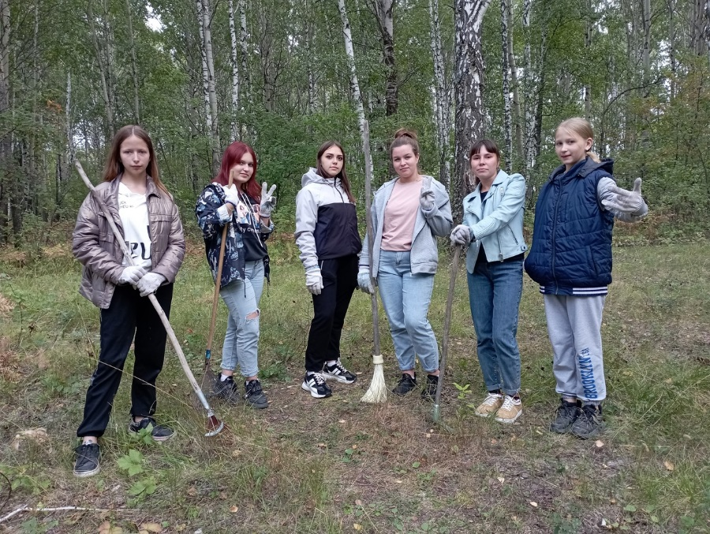
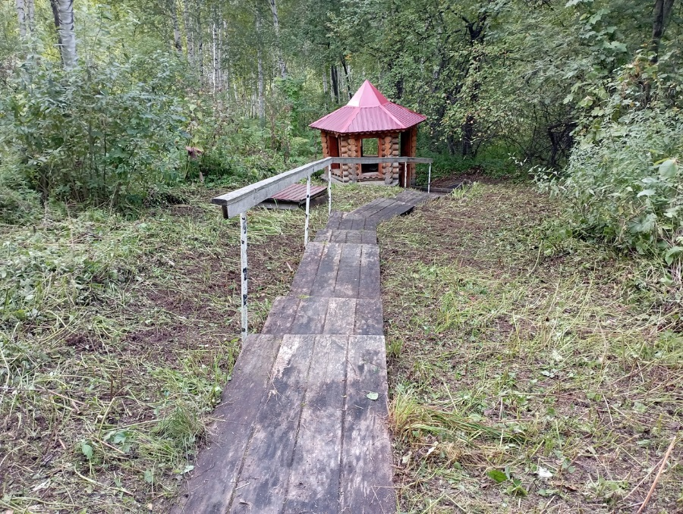
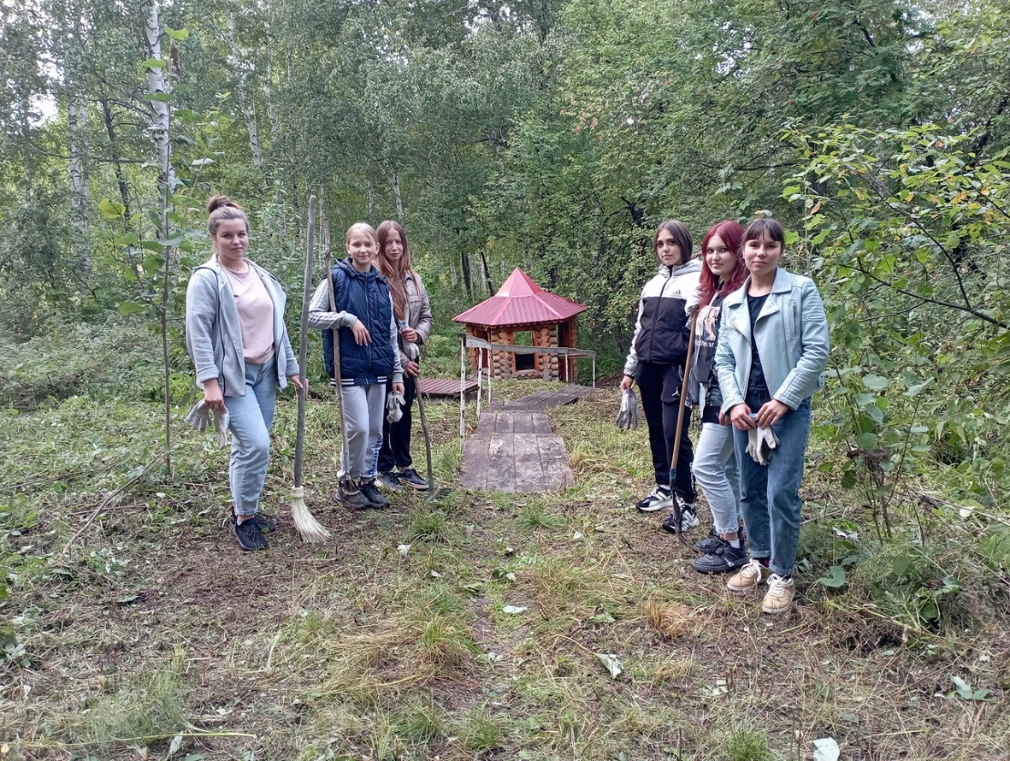

Slide 5
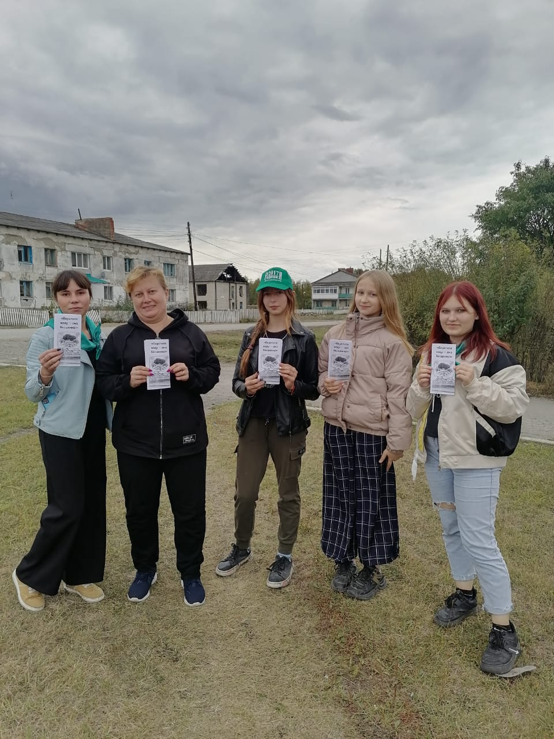
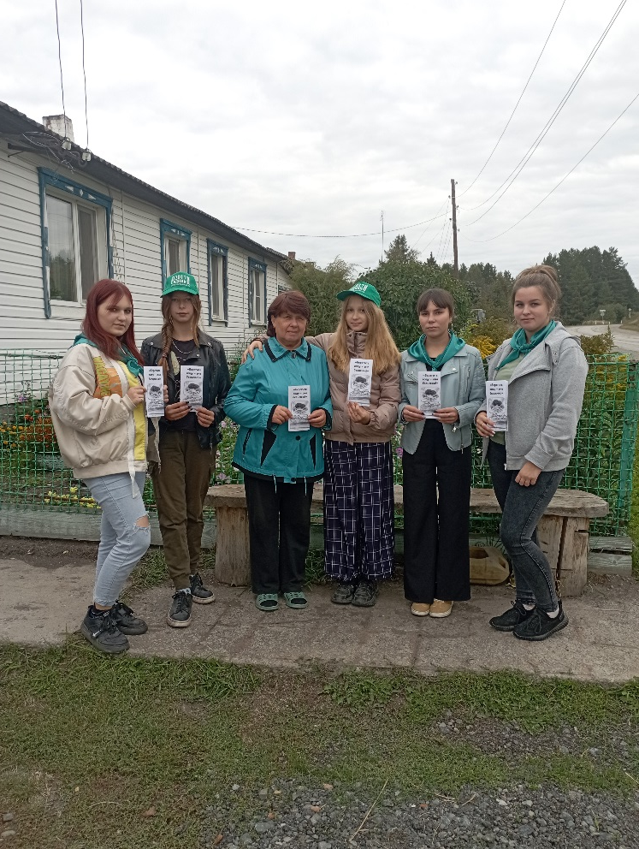
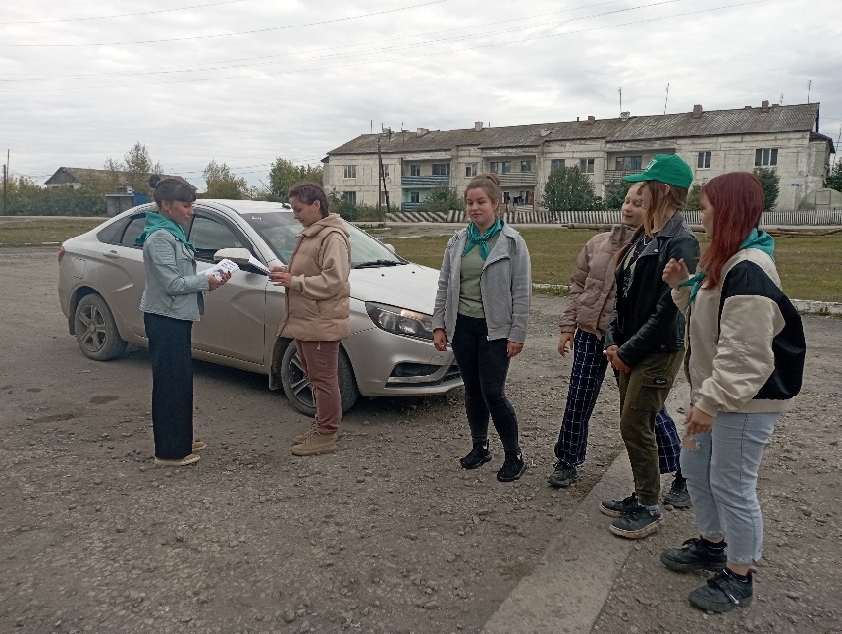
Акция «Берегите родники»
Акция проходила 7 сентября 2022 года среди населения с.Стриганского. Ребята призывали односельчан соблюдать чистоту на водоемах.

Slide 6
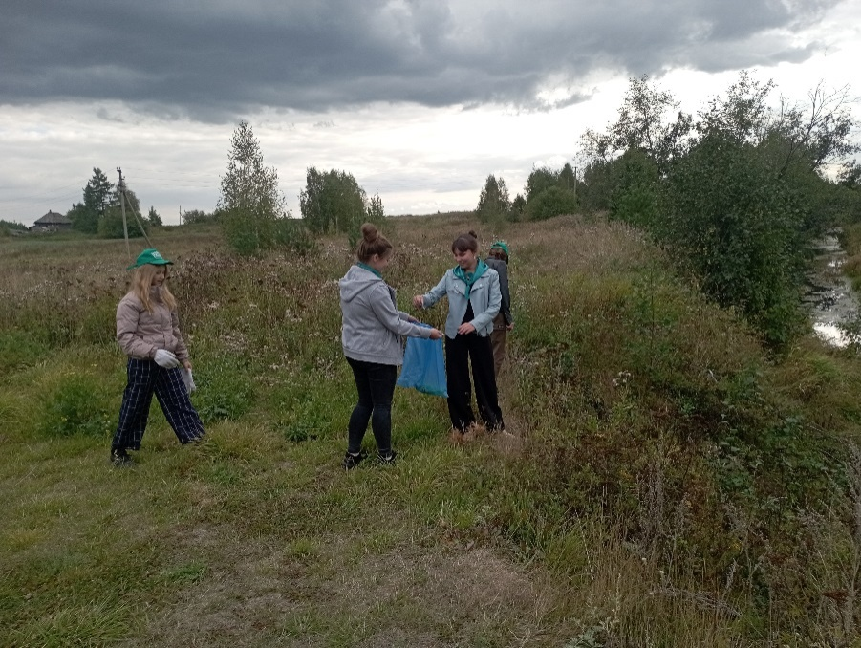
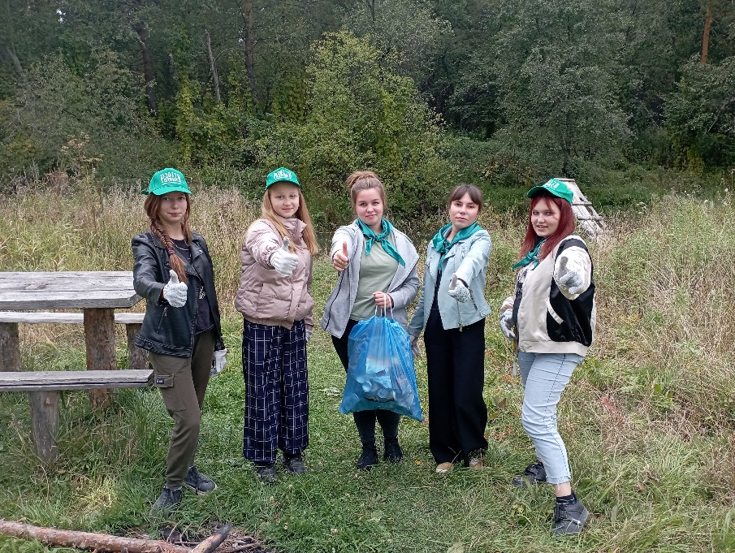
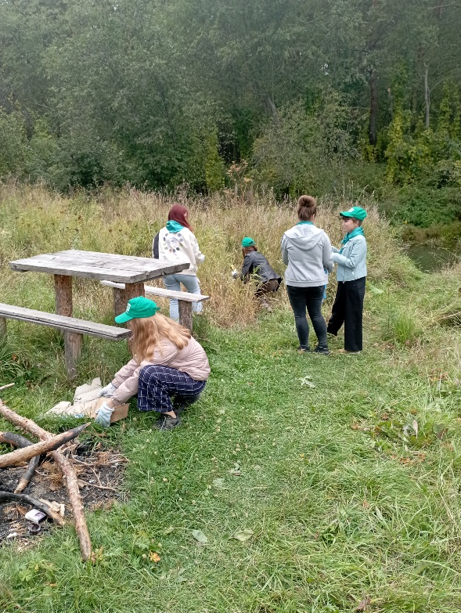
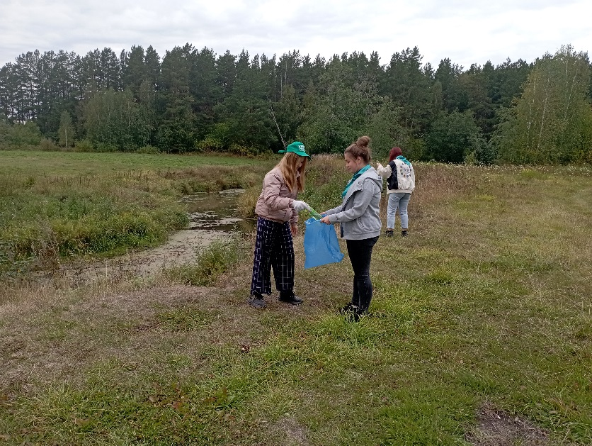
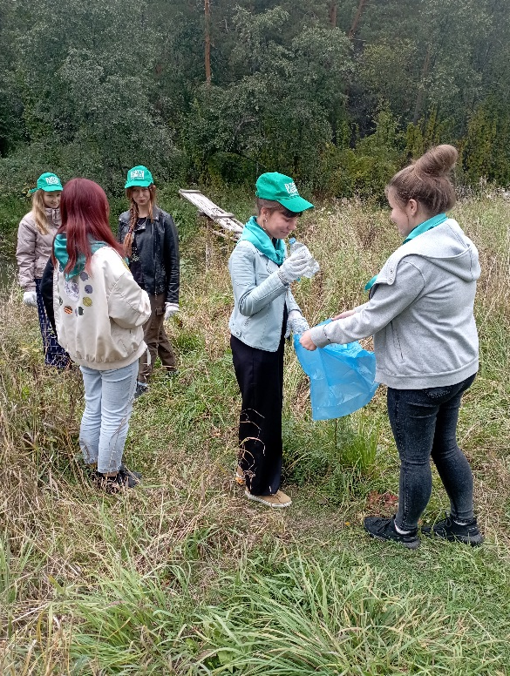
Акция «Чистым рекам - чистые берега»
9 сентября 2022 волонтеры собрали мусор на водоемах с.Стриганского и д.Мостовой.

Slide 7
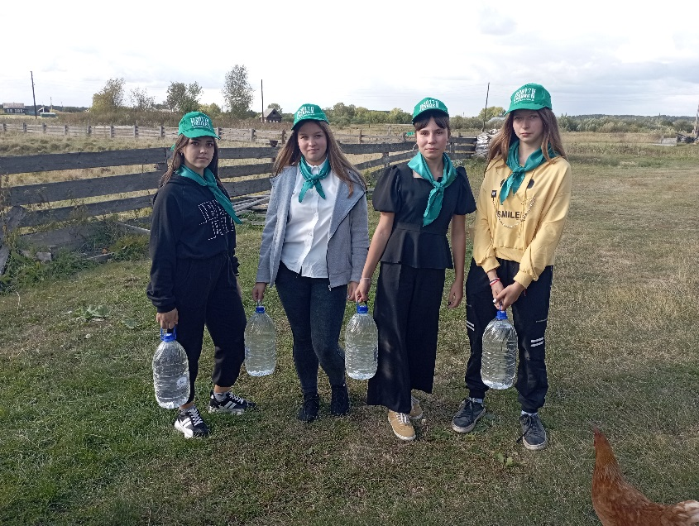
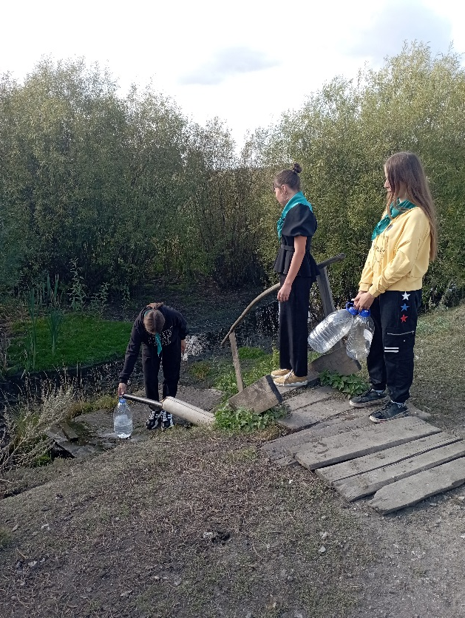
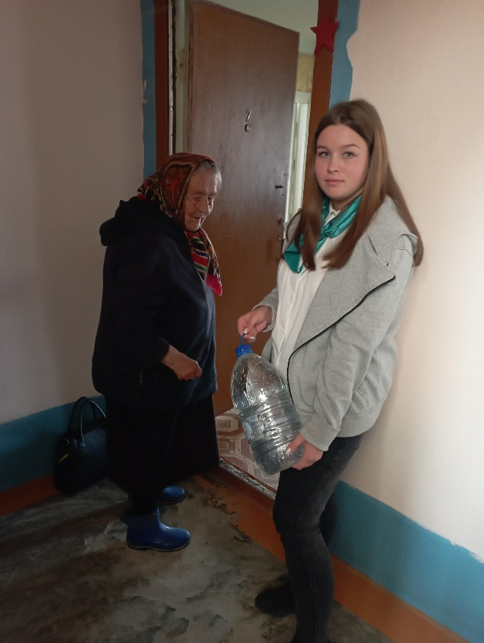
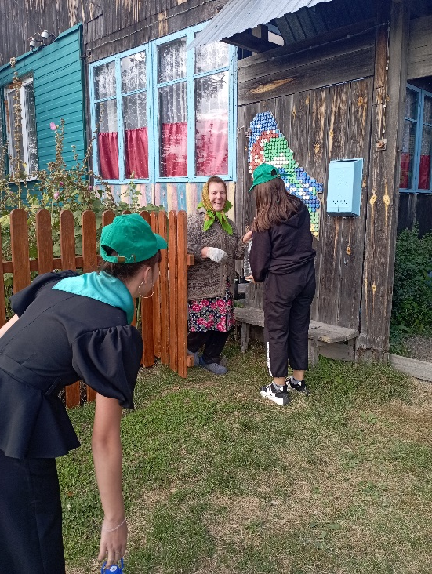
ДОСТАВКА РОДНИКОВОЙ ВОДЫ
Ключик «Першинский»

Slide 8
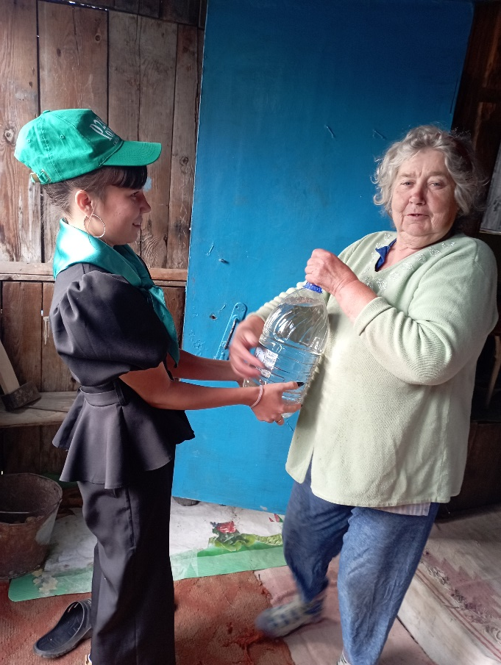
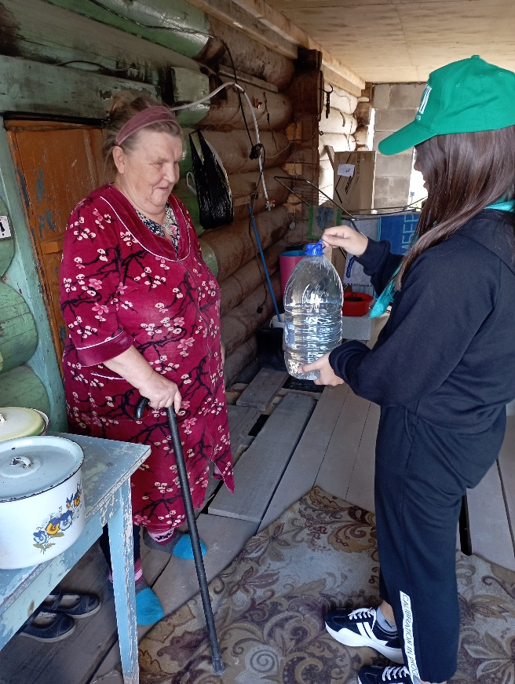
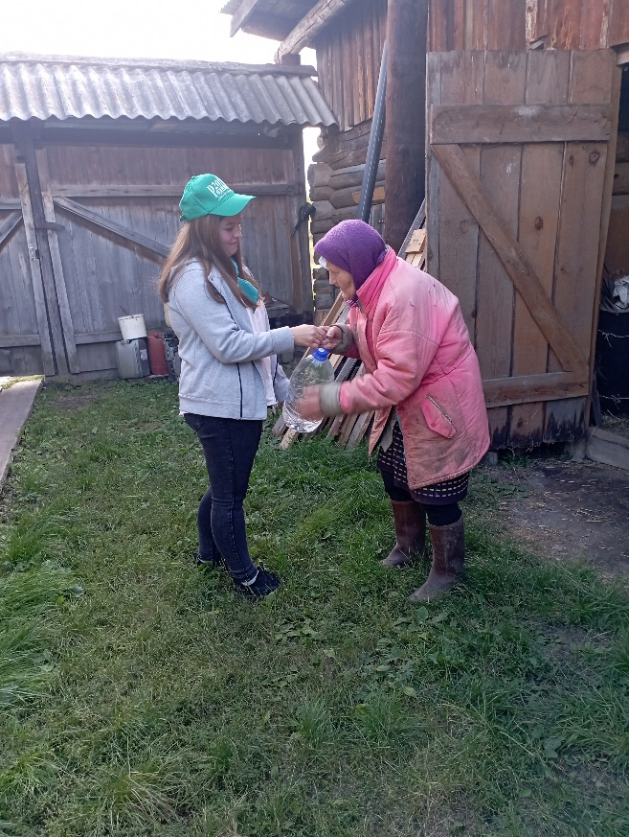
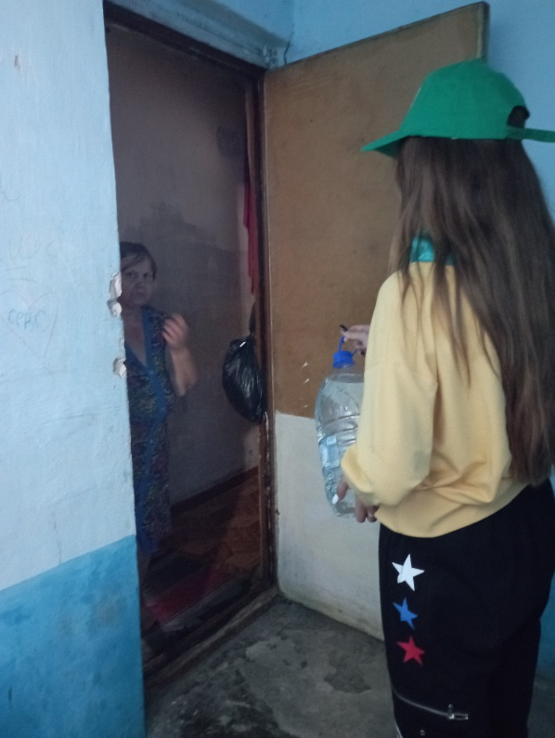
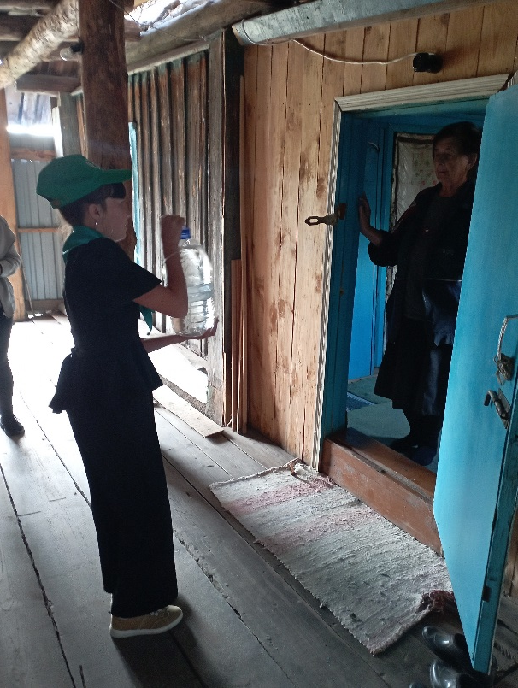

Slide 9
РОДНИКИ –
ЭТО СИМВОЛ ЧИСТОТЫ!
И долг каждого истинного гражданина своей Родины – содержать их территории в порядке, сохранить для будущих поколений.

